Slide 1
Мотивация учебной деятельности учащихся на уроке физики и условия её развития

Slide 2
Введение
Изучение мотивации на уроках физики важно для повышения качества образования и формирования прочных знаний. Физика связана с абстрактными понятиями и экспериментами, вызывающими трудности у учащихся и снижая интерес. В работе рассматриваются волевые и социальные методы мотивации, психологические основы, педагогические подходы и пример урока, направленные на развитие учебной активности и устойчивого интереса к предмету.

Slide 3
Перспективы развития методик мотивации в преподавании физики
Современное обучение физике требует обновления мотивационных методик с учетом цифровых технологий, практикоориентированного обучения, игровых форм и междисциплинарного подхода. Адаптивные технологии и персонализация помогают учитывать особенности каждого ученика. Такой комплексный подход обеспечивает интерес, развитие ключевых навыков и успешное усвоение предмета.

Slide 4
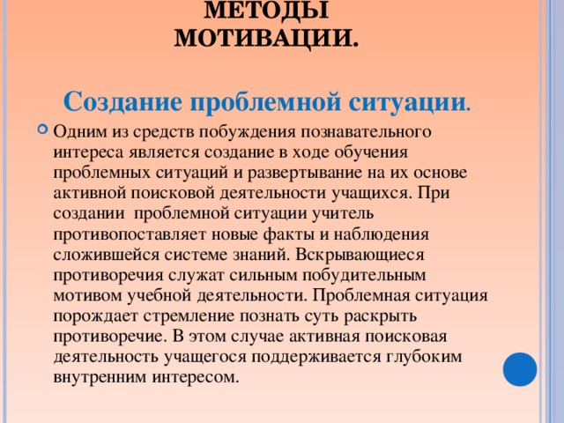

Slide 5
Психологическая основа мотивации учебной деятельности
Мотивация — внутренняя система побуждений, направляющая учебную активность. Она формируется в процессе учения, объединяя познавательные и социальные мотивы. Внутренние мотивы придают учебе личностный смысл, внешние связаны с социальными стимулами. Мотивация — динамическая система, сочетая смыслообразующие и стимулирующие мотивы, обеспечивая вовлечённость учащихся.

Slide 6
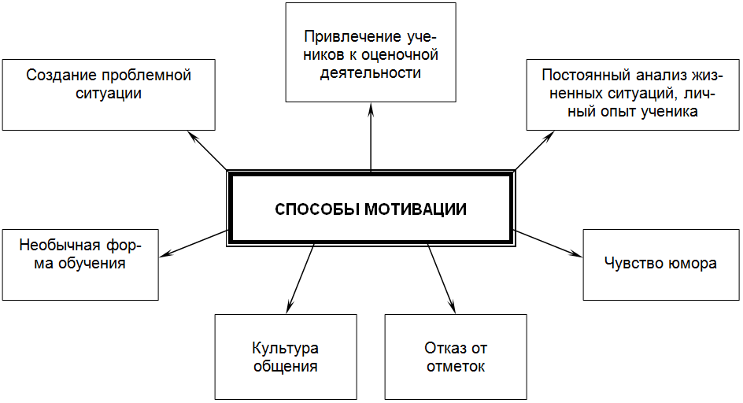
Схема способов мотивации учебной деятельности, отражающая психологические основы мотивации учащихся

Slide 7
Волевые методы стимулирования учебной активности
Волевые методы формируют ответственное отношение к учебе и развивают самоконтроль у учащихся. Учитель ставит четкие задачи, дает конструктивную обратную связь и создает познавательные затруднения. Эти приемы активизируют волевые качества, способствуют внутренней мотивации и развитию устойчивой учебной активности на уроках физики.

Slide 8
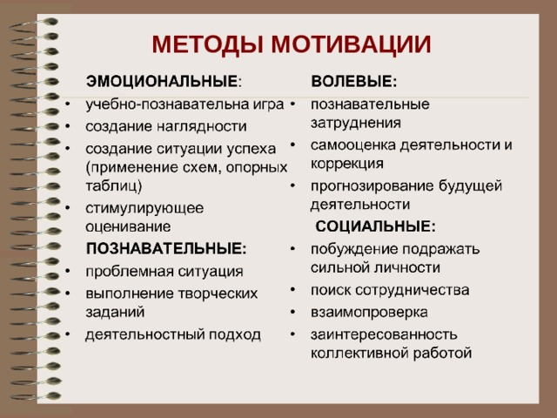
Схемы волевых методов мотивации и их компонентов для стимулирования учебной активности

Slide 9
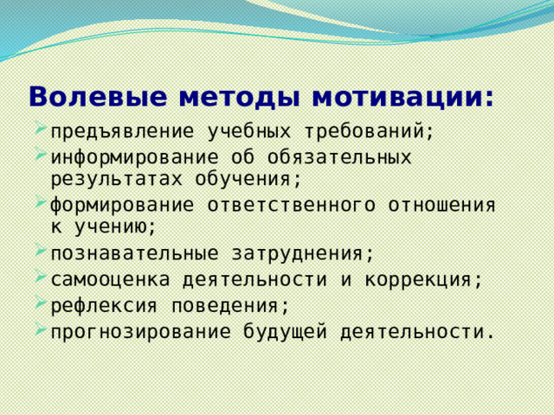
Схемы волевых методов мотивации и их компонентов для стимулирования учебной активности

Slide 10
Социальные методы поддержки мотивации
Социальные методы дополнительно стимулируют учебную мотивацию через взаимодействие и поддержку в коллективе. Организация сотрудничества, взаимопомощи и подражание успешным личностям формируют устойчивый интерес к учебе. Активное общение, обсуждения и игровые формы создают позитивную атмосферу и укрепляют уверенность учащихся, улучшая их учебную активность.

Slide 11

Социальные методы мотивации: развитие желания быть полезным обществу и взаимодействие

Slide 12
Создание условий для развития мотивации на уроке физики
Эффективная мотивация на уроке физики формируется через четкую структуру урока, познавательные задачи и проблемные ситуации, стимулирующие активное участие и творчество. Социальное взаимодействие, коллективная работа и использование ИКТ способствуют снижению тревожности и повышают вовлечённость. Саморефлексия и позитивная обратная связь учителя укрепляют внутреннюю мотивацию и ответственность учащихся.

Slide 13
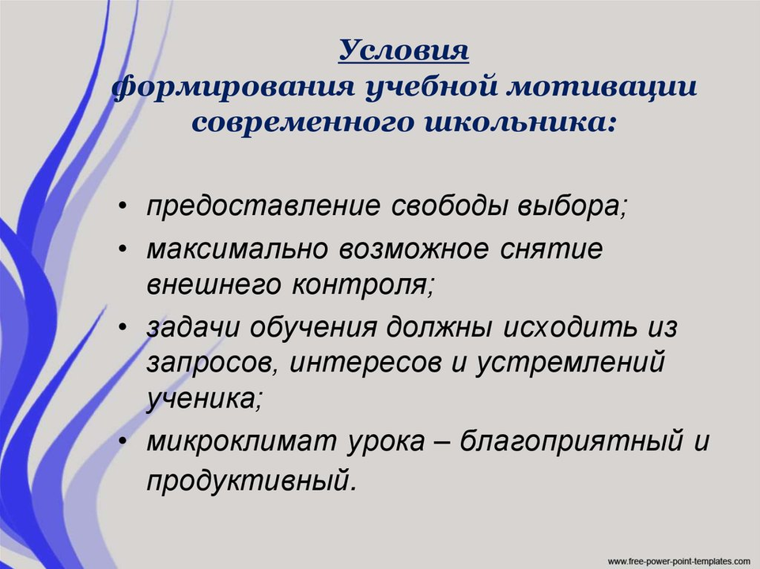
Условия формирования учебной мотивации современного школьника

Slide 14
Пример урока по теме "Плотность": модель мотивирующего обучения
Урок начинается с создания благоприятной среды и подготовленных материалов для активности. Демонстрация опытов стимулирует интерес к введению понятия плотности. Теория подкрепляется примерами из жизни. Практическая работа в группах развивает социальную мотивацию. Обратная связь учителя поддерживает инициативу. Итог урока формирует критическое мышление и внутреннюю мотивацию учиться дальше.

Slide 15
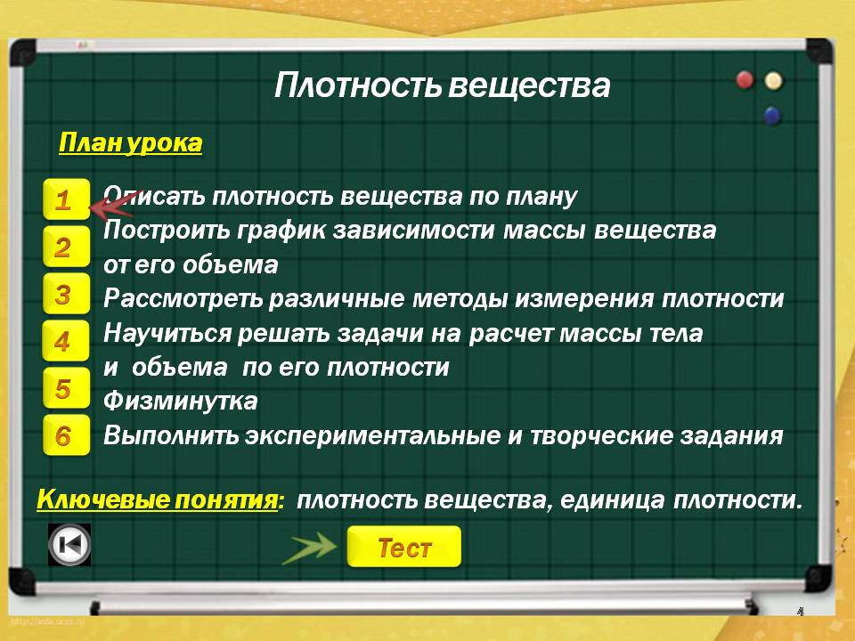
Схема урока по теме 'Плотность вещества' с этапами и методами мотивации учебной активности

Slide 16
Роль самооценки и рефлексии в учебной мотивации
Самооценка позволяет ученикам контролировать качество знаний и развивает ответственность за обучение. Рефлексия помогает осмыслить процесс познания, корректировать поведение и повышать эффективность. В физике это проявляется в анализе результатов и формировании критического мышления. Навыки самооценки и рефлексии укрепляют мотивацию и способствуют личностному росту.

Slide 17
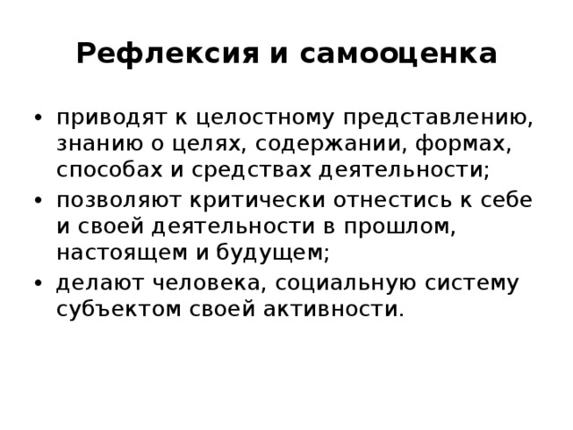
Схема, иллюстрирующая понятия рефлексии и самооценки в учебной деятельности

Slide 18
Интеграция волевых и социальных методов для устойчивой мотивации
Синтез волевых и социальных методов стимулирует устойчивую учебную мотивацию. Волевые усилия развивают самоконтроль и настойчивость, а социальные — поддержку и признание. Такая интеграция способствует эмоциональной вовлечённости, развитию саморегуляции и социальной компетентности, создавая мотивационную среду для успешного обучения и стабильного интереса.

Slide 19
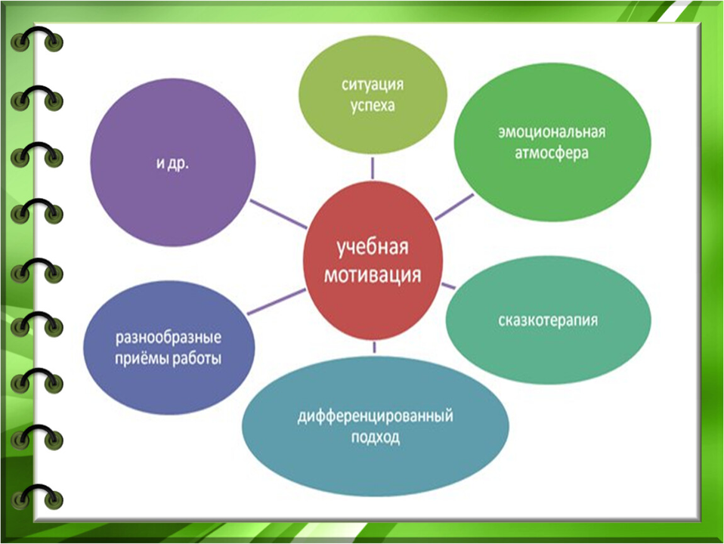
Схема интеграции различных методов мотивации в учебном процессе

Slide 20
Заключение
Эффективная мотивация на уроках физики требует объединения психологических, педагогических и методических методов. Волевые и социальные подходы развивают самоконтроль и коллективную поддержку, создавая устойчивый интерес и активность учащихся. Интеграция методов и технологий формирует мотивационную среду для успешного обучения и самостоятельного познания.

